Slide 1
ПРИРОДА И ДРУШТВО
4. РАЗРЕД

Slide 2
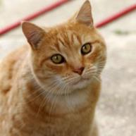
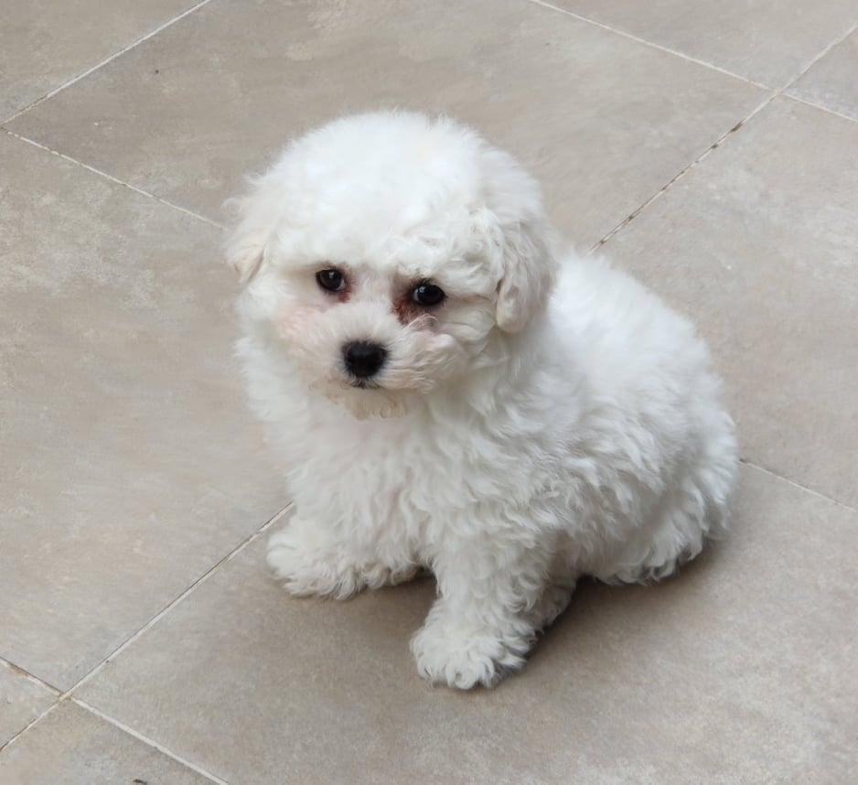
ЗАГОНЕТКЕ Има брке, дјед није. Млијеко пије, дијете није. Имам длаку нисам маца, пијем воду нисам жаба, страшан сам, а нисам лав него идем ав, ав, ав.
(мачка)
(пас)
ПРИРОДА И ДРУШТВО ЗА 4. РАЗРЕД

Slide 3
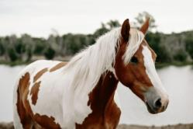
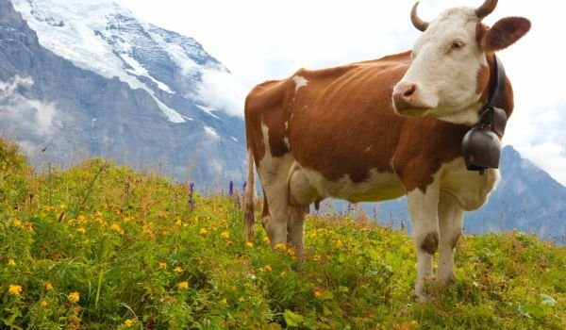
Иде брзо па још брже, кад се јавља он зарже. У стаји станује, млијеко нам дарује, травом се храни, роговима брани.
(коњ)
(крава)
ПРИРОДА И ДРУШТВО ЗА 4. РАЗРЕД

Slide 4
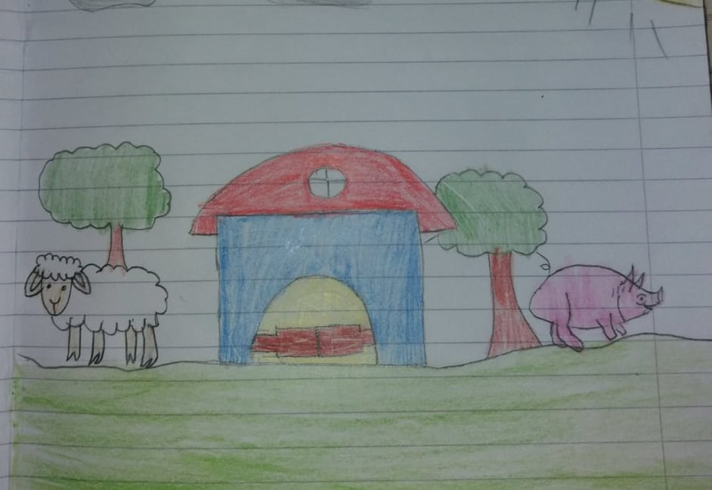
КВИЗ ДОМАЋЕ ЖИВОТИЊЕ (Понављање)
ПРИРОДА И ДРУШТВО ЗА 4. РАЗРЕД

Slide 5
1. Основна обиљежја домаћих животиња су: 2. Шта се подразумијева под добрим условима за раст и развој домаћих животиња?
дишу, хране се, размножавају, расту, развијају и крећу се.
Добри услови за раст и развој домаћих животиња подразумијевају: да им је обезбијеђена здрава храна и вода, да имају довољно сунчеве свјетлости и простора за кретање.
ПРИРОДА И ДРУШТВО ЗА 4. РАЗРЕД

Slide 6
3. Стоку чине: а) крава, коњ, кокошка б) патка, ћурка, гуска, в) коњ, крава, свиња 4. Које животиње спадају у копитаре? 5. Стока се размножава тако што женка рађа живе младунце. ДА НЕ
√
коњ, магарац
√
ПРИРОДА И ДРУШТВО ЗА 4. РАЗРЕД

Slide 7
6. Апарат за вјештачку производњу пилића се зове: а) инкубатор б) трансформатор в) стерилизатор 7. Пилићи се излегу послије: а) 31 дан б) 21 дан в) 22 дана
√
√
ПРИРОДА И ДРУШТВО ЗА 4. РАЗРЕД

Slide 8
8. Стока живи у а живина у
9. Шта је заједничко наведеним животињама:
свиња, коза, крава, овца?
стајама,
живинарницима.
Спадају у стоку. Све наведене животиње су папкари. Човјек ове домаће животиње гаји да би производе, који се од њих добијају, користио у исхрани.
ПРИРОДА И ДРУШТВО ЗА 4. РАЗРЕД

Slide 9
10. За чување имовине, помоћ у лову, чување државне границе, проналажење оружја, експлозива користе се:
а) пси
б) тигрови
в) вукови
11. Млијеко, месо и вуну добијамо од:
а) краве б) козе в) овце
12. Шапе на ногама имају:
а) пас и мачка б) мачка и кокошка в) пас и свиња
√
√
√
ПРИРОДА И ДРУШТВО ЗА 4. РАЗРЕД

Slide 10
13. Попуни табелу:
1. јаја 2. перје 3. млијеко
4. месо
ЖИВОТИЊА | Користи које човјек има од ње. (Упиши одговарајући број)
коза
патка
свиња
3,
4
1,
2,
4
4
ПРИРОДА И ДРУШТВО ЗА 4. РАЗРЕД

